Slide 1
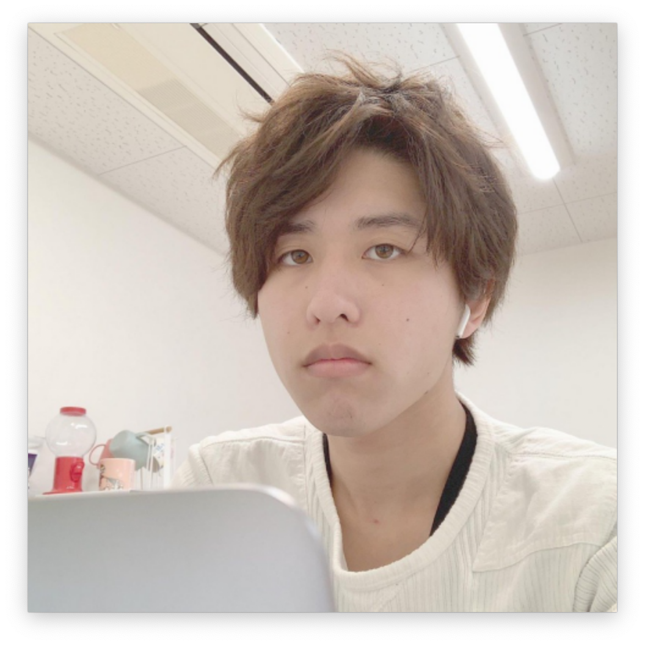



Project exercise
プロジェクト演習NM
Network Media
N.Kishi
S.Enomoto
H.Sano
H.Yamashita

Slide 2
開発環境についての説明
独自実装機能についての説明
クライアント目線の課題
エンジニア目線のアプローチ
デモ
Agenda
アジェンダ

Slide 3
About development environment
開発環境について
macOS 10.13, 10.14
HTML5, CSS3
JavaScript ES5
Python3
なぜPythonを使ったのか
PHPの方がデータベースの操作は行いやすいのが、文字列処理などはPythonの方が容易に実装ができ、今後機械学習を用いた検索を実装することになっても言語間のトラブルがなくなる…と実務経験のある誰かが言ってました。
Flask1.0.2
ざわっ…
ざわっ…

Slide 4
About original implementation function
独自実装機能について
レスポンシブWEBデザインの採用
1つのテキストボックスで検索を完結
検索速度・表示速度の向上
画像保存機能

Slide 5
Issues from client‘s point of view
クライアント目線での課題
もしサービスとして運営するならば、スマートフォンユーザがコアとなるだろうと推測し、フラットデザイン・レスポンシブデザイン・画像保存ボタンの実装を決断
マージンを取ることでiPhoneXなどのデバイスのセーフエリアにも対応。
1つのテキストボックスで複数のキーワードを条件的に検索させることにより、ブラウザの検索エンジンと同じような感覚で使用できる

Slide 6
Approach as an Engineer
エンジニアとしてのアプローチ
検索速度を向上させるため、検索母体のデータをキーワード毎にファイル分けをし、不要なデータを検索しないようにした。
表示速度を向上させるため、表示は1度に最大100件しか表示させないようにした。
本案件はデータベースを使う規模ではないので、jQuery + localStorageでダークテーマを管理しようと考えたが、フロントエンドでのレンダリングだとHTMLが読み込まれた地点でチラツキが生まれるため、パラメータはサーバーサイドで管理した。

